Slide 1
Matemáticas Discretas I
Clase 15 – Relaciones (Parte 1)
Universidad de Antioquia
Facultad de Ingeniería
Ingeniería de Sistemas

Slide 2
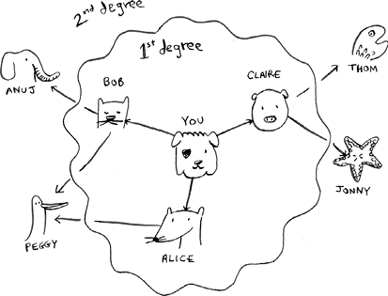
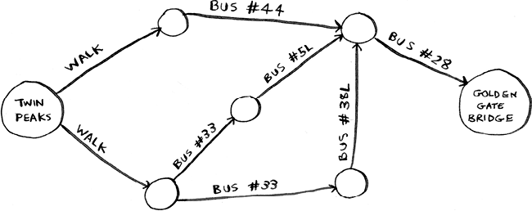
Objetivos
Al terminar la clase, se espera que usted se encuentre en la capacidad de:
Definir una relación como subconjunto de un producto cartesiano
Determinar el dominio, el rango y la inversa de una relación
Reconocer cuándo una relación es una función

Slide 3
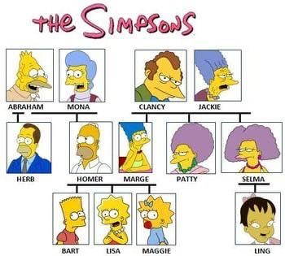

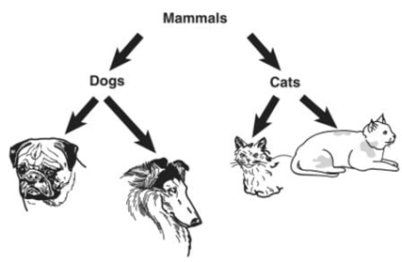
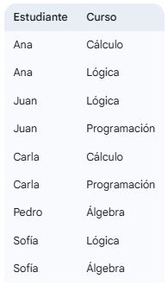
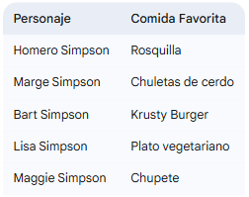
Introducción
Las relaciones estructuran nuestro mundo.
¿Qué tienen en común estas imágenes? En todas hay elementos que se conectan de a pares.
x se come a y
x es un tipo de y
¿cuántas relaciones distintas se ven en el árbol?
x esta inscrito en y
x tiene como comida favorita y

Slide 4


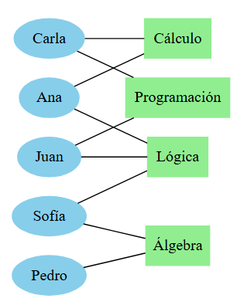
Introducción
¿Cómo puedo representar las relaciones?
registró materias = {
("Ana", "Cálculo"),
("Ana", "Lógica"),
("Juan", "Lógica"),
("Juan", "Programación"),
("Carla", "Cálculo"),
("Carla", "Programación"),
("Pedro", "Álgebra"),
("Sofía", "Lógica"),
("Sofía", "Álgebra"),
}
Un conjunto de pares ordenados: en Python, un set de tuplas.
El orden de las filas no importa y no hay pares repetidos, igual que en un conjunto.

Slide 5

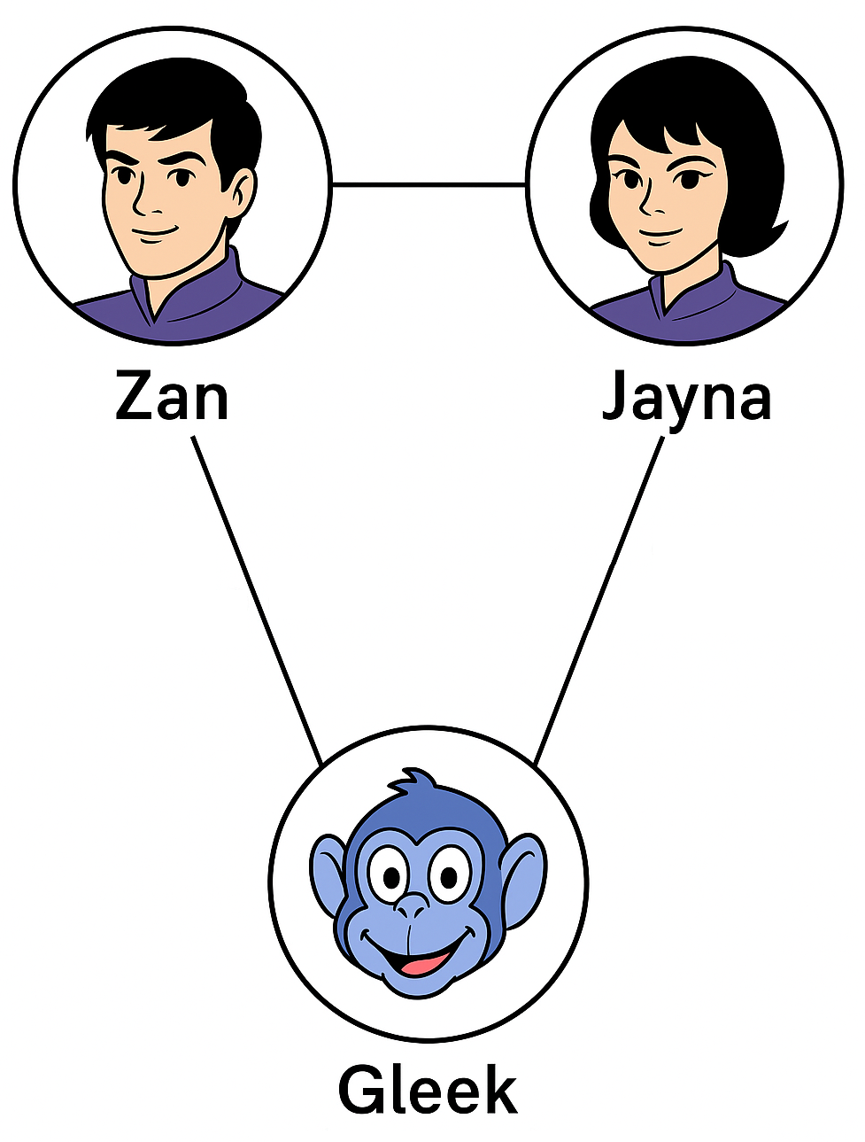






Introducción
¿Como puedo representar las relaciones?
gemelo(zan, jayna).
gemelo(jayna, zan).
mascota_de(gleek, zan).
mascota_de(gleek, jayna).
gemelo = {("Zan", "Jayna"),
("Jayna", "Zan")}
mascota_de = {("Gleek", "Zan"),
("Gleek", "Jayna")}
rol = {
("Zan", "hermano"),
("Jayna", "hermano"),
("Gleek", "mascota"),
}
Cada predicado de Prolog es una relación; cada hecho, un par ordenado.

Slide 6


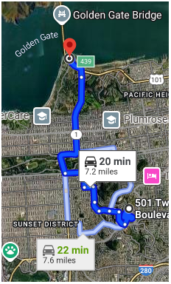
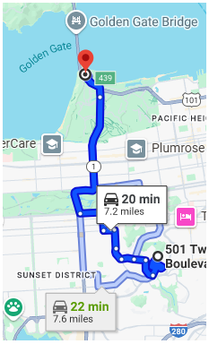



Introducción
Problema típico: ¿cómo representar las conexiones?
Ejemplo tomado de Grokking Algorithms (link): Imagine que está en Twin Peaks (San Francisco) y quiere llegar en autobús al puente Golden Gate. ¿Qué ruta requiere el menor número de tramos?
Origen: Twin Peaks
Destino: Golden Gate

Slide 7

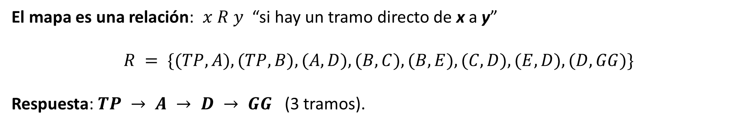






Introducción
Problema típico: ¿Como puedo representar las relaciones?
Ejemplo tomado de Grokking Algorithms (link): Imagine que está en Twin Peaks (San Francisco) y quiere llegar en autobús al puente Golden Gate. ¿Qué ruta requiere el menor número de tramos?
$$A$$
$$D$$
$$TP$$
$$C$$
$$GG$$
$$B$$
$$E$$
El mapa es una relación: $x R y$ “si hay un tramo directo de x a y”
$$R = \{(TP, A), (TP, B), (A, D), (B, C), (B, E), (C, D), (E, D), (D, GG)\}$$
Respuesta: $TP → A → D → GG$ (3 tramos).

Slide 8
Introducción
Problema típico: ¿Cómo puedo representar las relaciones?
Redes sociales (Ver Grokking Algorithms (link))
graph = {}
graph["you"] = ["alice", "bob", "claire"]
graph["bob"] = ["anuj", "peggy"]
graph["alice"] = ["peggy"]
graph["claire"] = ["thom", "jonny"]
graph["anuj"] = []
graph["peggy"] = []
graph["thom"] = []
graph["jonny"] = []
R = {(x, y) for x in graph for y in graph[x]}
Código Python (link)
https://github.com/egonSchiele/grokking_algorithms/blob/master/06_breadth-first_search/python/01_breadth-first_search.py

Slide 9
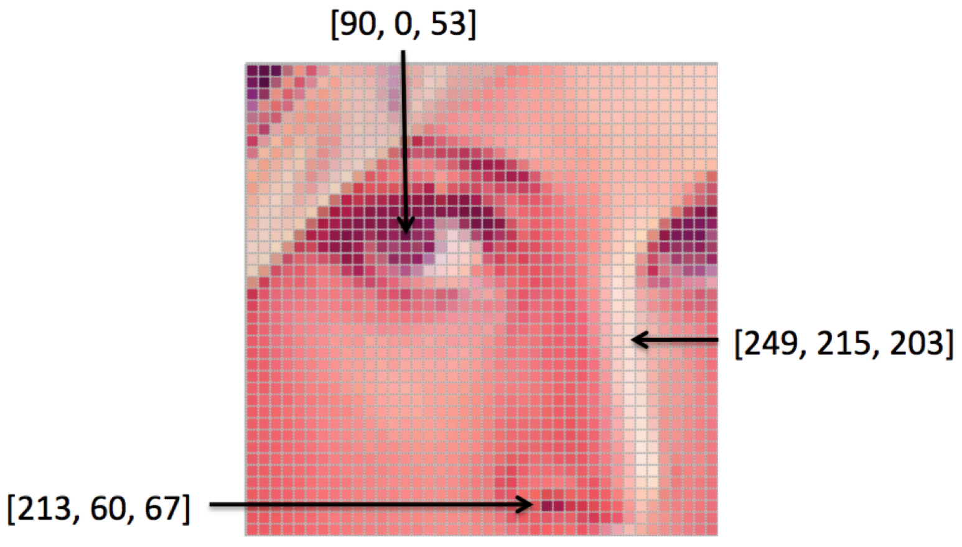
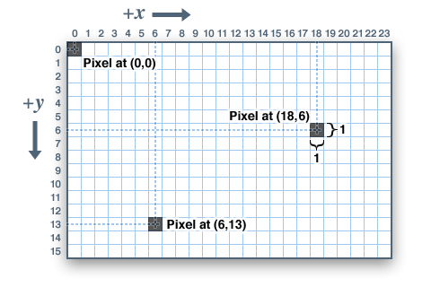
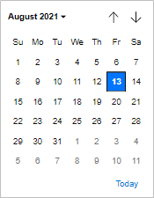

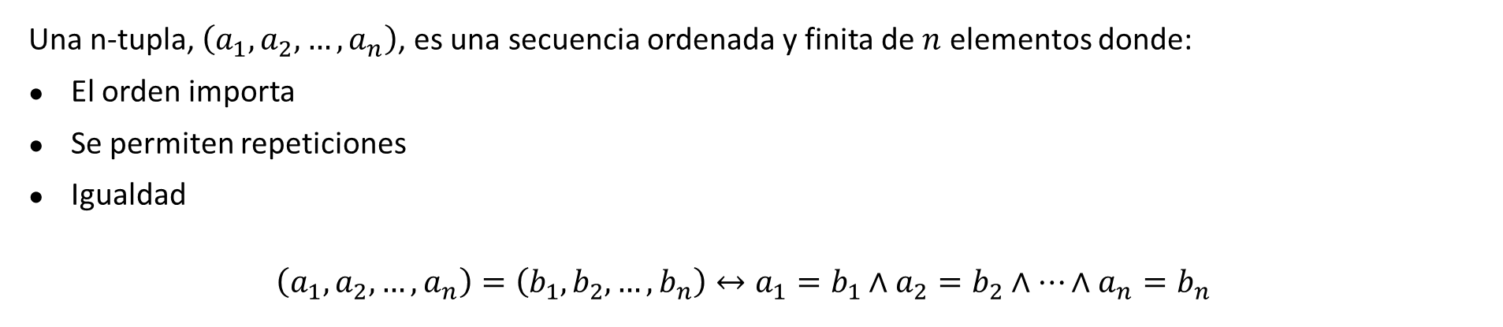




Conceptos básicos
N-tupla ordenada
Una n-tupla, $\left(a_{1},a_{2},…,a_{n}\right)$, es una secuencia ordenada y finita de $n$ elementos donde:
El orden importa
Se permiten repeticiones
Igualdad
$$\left(a_{1},a_{2},…,a_{n}\right)=\left(b_{1},b_{2},…,b_{n}\right)↔a_{1}=b_{1}∧a_{2}=b_{2}∧…∧a_{n}=b_{n}$$
3-tupla (terna)
2-tupla (par)
3-tupla (terna)
1-tupla
$$\left(R,G,B\right)=(249,215,203)$$
$$\left(i,j\right)=(18,6)$$
$$\left(G\right)=\left(128\right)$$
$$\left(DD,MM,YYYY\right)=(13,8,2021)$$

Slide 10
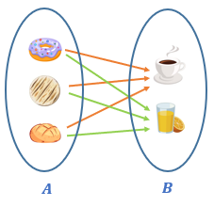
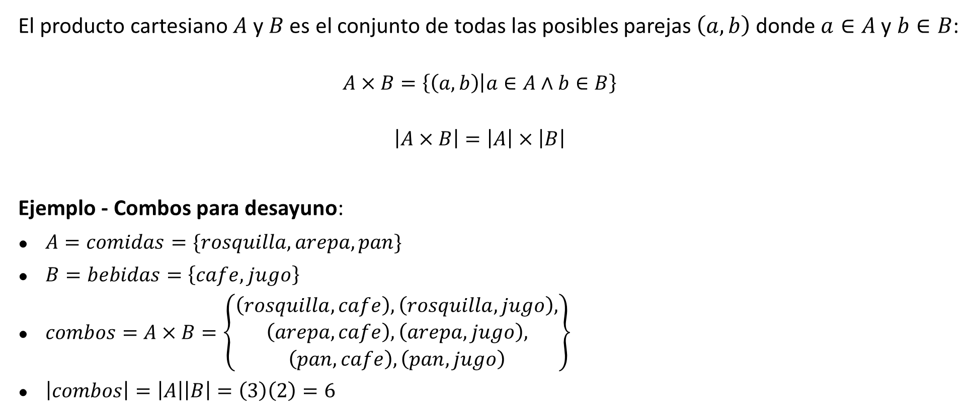
Conceptos básicos
Producto cartesiano: Fabrica para crear tuplas
El producto cartesiano $A$y $B$ es el conjunto de todas las posibles parejas $\left(a,b\right)$ donde $a∈A$ y $b∈B$:
$$A×B=\left\{\left(a,b\right) | a∈A∧b∈B\right\}$$
$$\left|A×B\right|=\left|A\right|×\left|B\right|$$
Ejemplo - Combos para desayuno:
$A=comidas=\{rosquilla,arepa,pan\}$
$B=bebidas=\left\{cafe,jugo\right\}$
$combos=A×B=\left\{\begin{aligned}\left(rosquilla,cafe\right),\left(rosquilla,jugo\right), \\ \begin{aligned}\left(arepa,cafe\right),\left(arepa,jugo\right), \\ \left(pan,cafe\right),\left(pan,jugo\right)\end{aligned}\end{aligned}\right\}$
$\left|combos\right|=\left|A\right|\left|B\right|=\left(3\right)\left(2\right)=6$

Slide 11
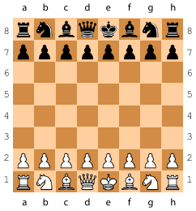

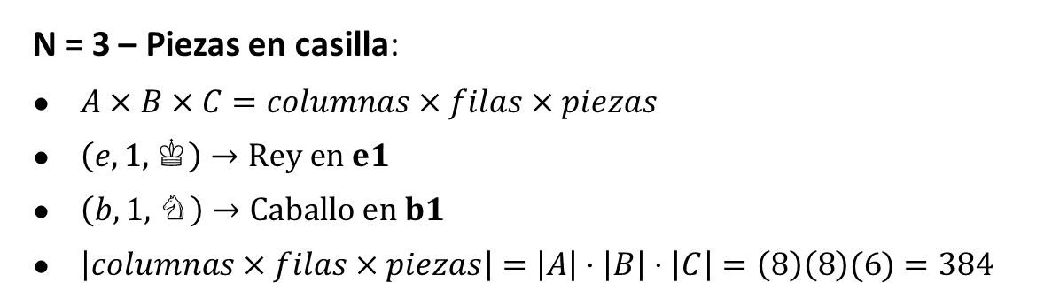
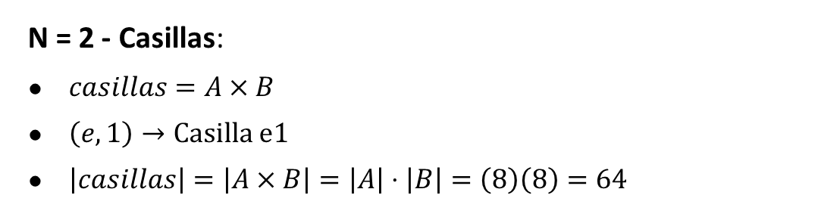
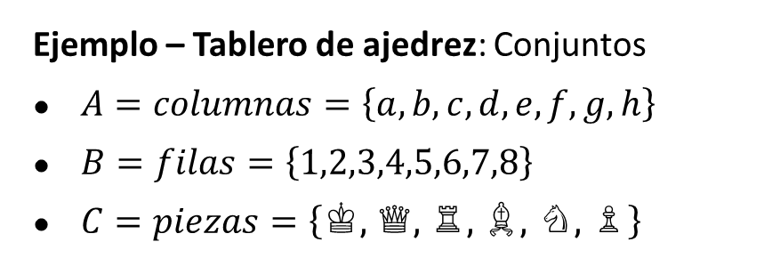
Conceptos básicos
Producto cartesiano: Fabrica para crear tuplas
Para dos conjuntos: $A×B=\left\{\left(a,b\right) | a∈A∧b∈B\right\}$
Para dos conjuntos: $A_{1}×A_{2}×…×A_{n}=\left\{\left(a_{1},a_{2},…,a_{n}\right) | a_{i}∈A_{i} para i=1,2,…,n \right\}$
$$\left|A_{1}×…×A_{n}\right|=\left|A_{1}\right|⋅\left|A_{2}\right|⋅…⋅\left|A_{n}\right|$$
Ejemplo – Tablero de ajedrez: Conjuntos
$A=columnas=\left\{a,b,c,d,e,f,g,h\right\}$
$B=filas=\left\{1,2,3,4,5,6,7,8\right\}$
$C=piezas=\left\{\text{♔, ♕, ♖, ♗, ♘, ♙}\right\}$
N = 2 - Casillas:
$casillas=A×B$
$\left(e,1\right)→Casilla e1$
$\left|casillas\right|=\left|A×B\right|=\left|A\right|⋅\left|B\right|=\left(8\right)\left(8\right)=64$
N = 3 – Piezas en casilla:
$A×B×C=columnas×filas×piezas$
$\left(e,1,\text{♔}\right)→Rey en e1$
$\left(b,1,\text{♘}\right)→Caballo en b1$
$\left|columnas×filas×piezas\right|=\left|A\right|⋅\left|B\right|⋅\left|C\right|=\left(8\right)\left(8\right)(6)=384$

Slide 12
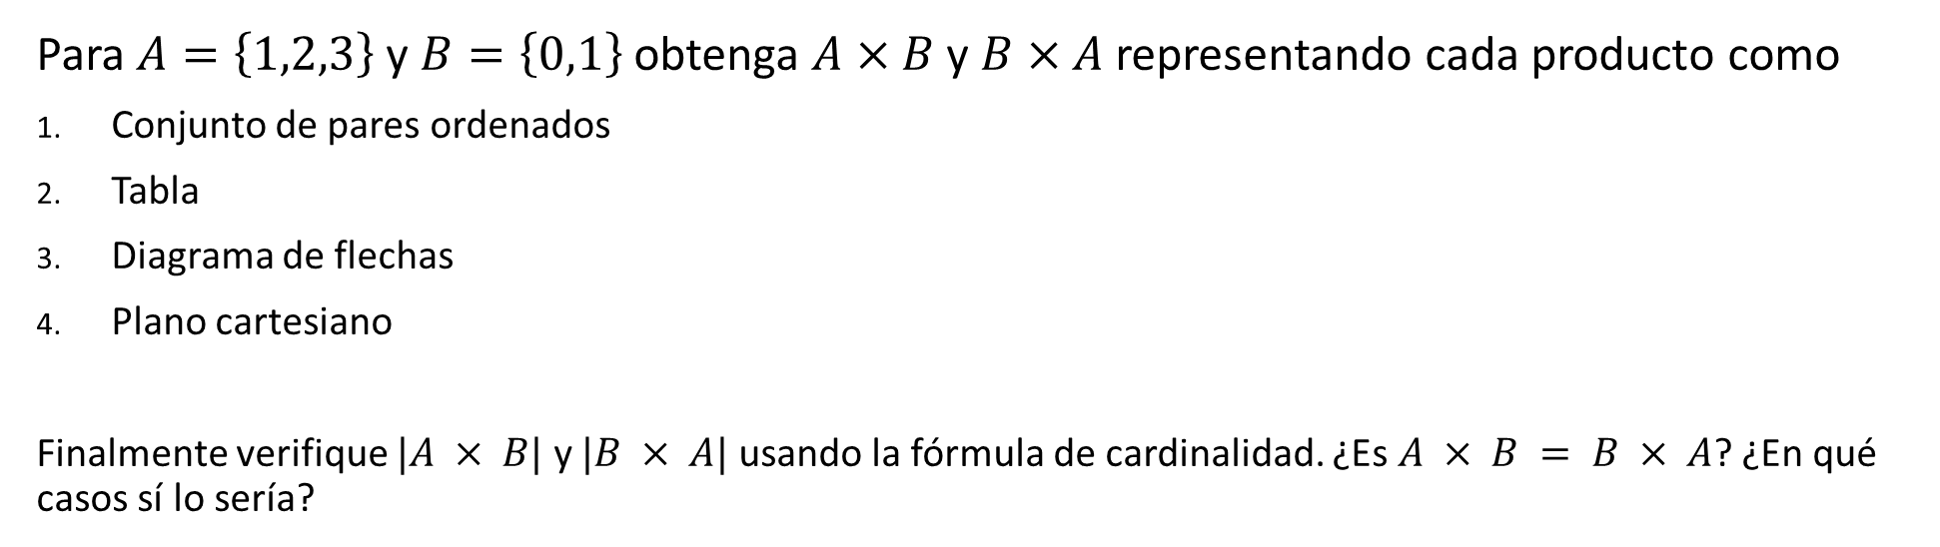
Conceptos básicos
Ejercicio de repaso
Para $A=\left\{1,2,3\right\}$ y $B=\left\{0,1\right\}$ obtenga $A×B$ y $B×A$ representando cada producto como
Conjunto de pares ordenados
Tabla
Diagrama de flechas
Plano cartesiano
Finalmente verifique $|A × B|$ y $|B × A|$ usando la fórmula de cardinalidad. ¿Es $A × B = B × A$? ¿En qué casos sí lo sería?

Slide 13
Conceptos básicos
Solución $A×B$

Slide 14
Conceptos básicos
Solución $B×A$

Slide 15
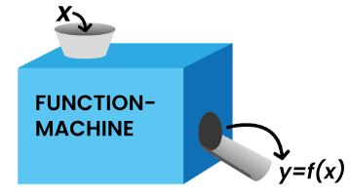
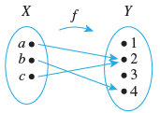
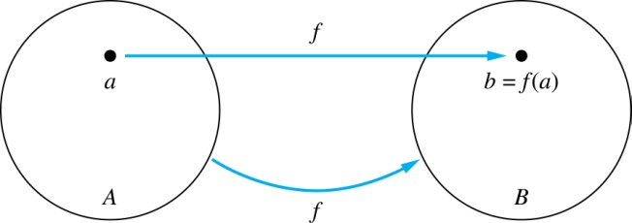
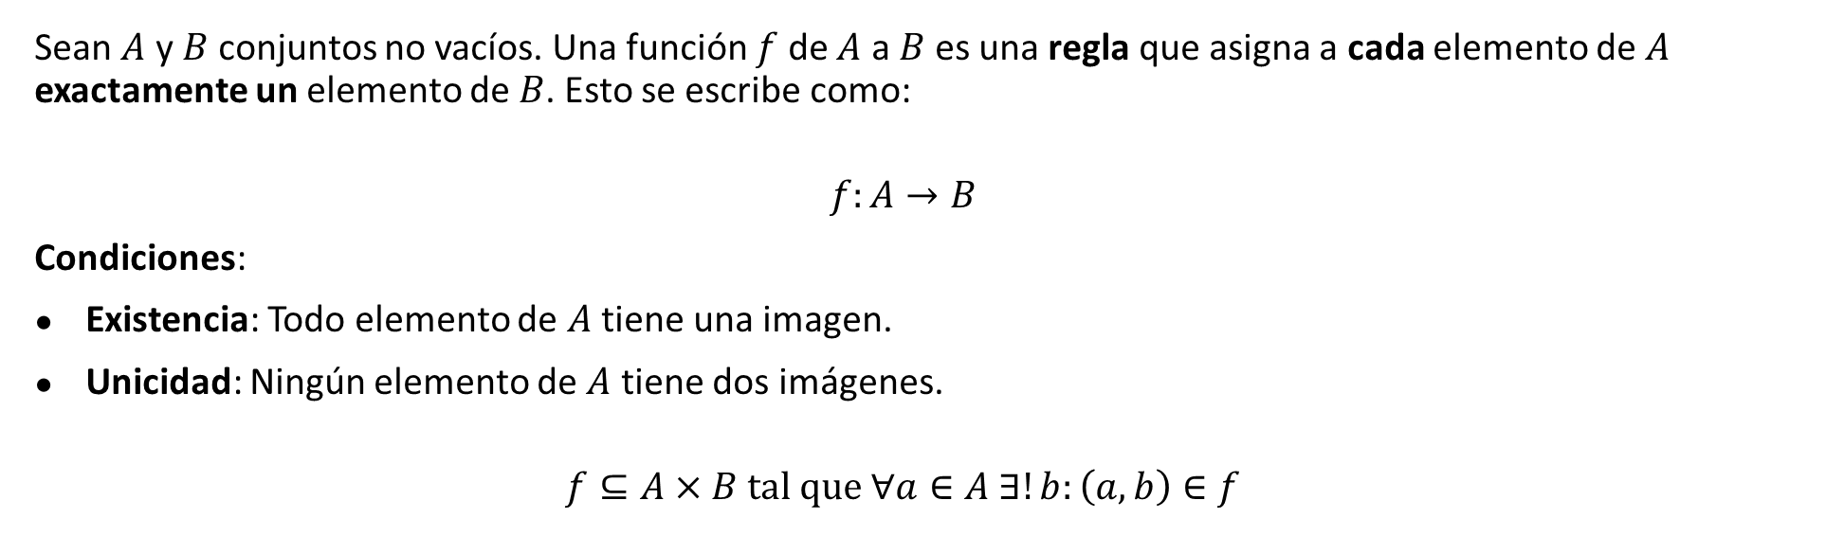
Conceptos básicos
Funciones
Sean $A$ y $B$ conjuntos no vacíos. Una función $f$ de $A$ a $B$ es una regla que asigna a cada elemento de $A$ exactamente un elemento de $B$. Esto se escribe como:
$$f:A→B$$
Condiciones:
Existencia: Todo elemento de $A$ tiene una imagen.
Unicidad: Ningún elemento de $A$ tiene dos imágenes.
$$f⊆A×B tal que ∀a∈A ∃!b:\left(a,b\right)∈f$$

Slide 16
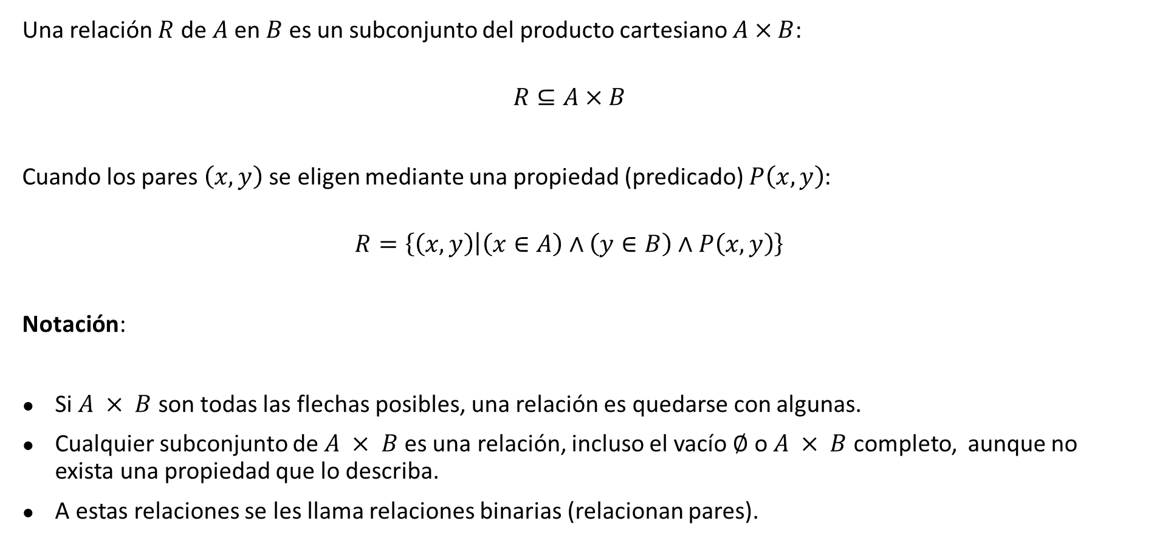
Conceptos básicos
Relación
Una relación $R$ de $A$en $B$ es un subconjunto del producto cartesiano $A×B$:
$$R⊆A×B$$
Cuando los pares $\left(x,y\right)$se eligen mediante una propiedad (predicado) $P\left(x,y\right)$:
$$R=\left\{\left(x,y\right) | \left(x∈A\right)∧\left(y∈B\right)∧P\left(x,y\right)\right\}$$
Notación:
Si $A × B$ son todas las flechas posibles, una relación es quedarse con algunas.
Cualquier subconjunto de $A × B$ es una relación, incluso el vacío $∅$ o $A × B$ completo, aunque no exista una propiedad que lo describa.
A estas relaciones se les llama relaciones binarias (relacionan pares).
$$\left(x,y\right)∈R se escribe xRy$$ | $$\left(x,y\right)∉R se escribe¬(xRy)$$

Slide 17
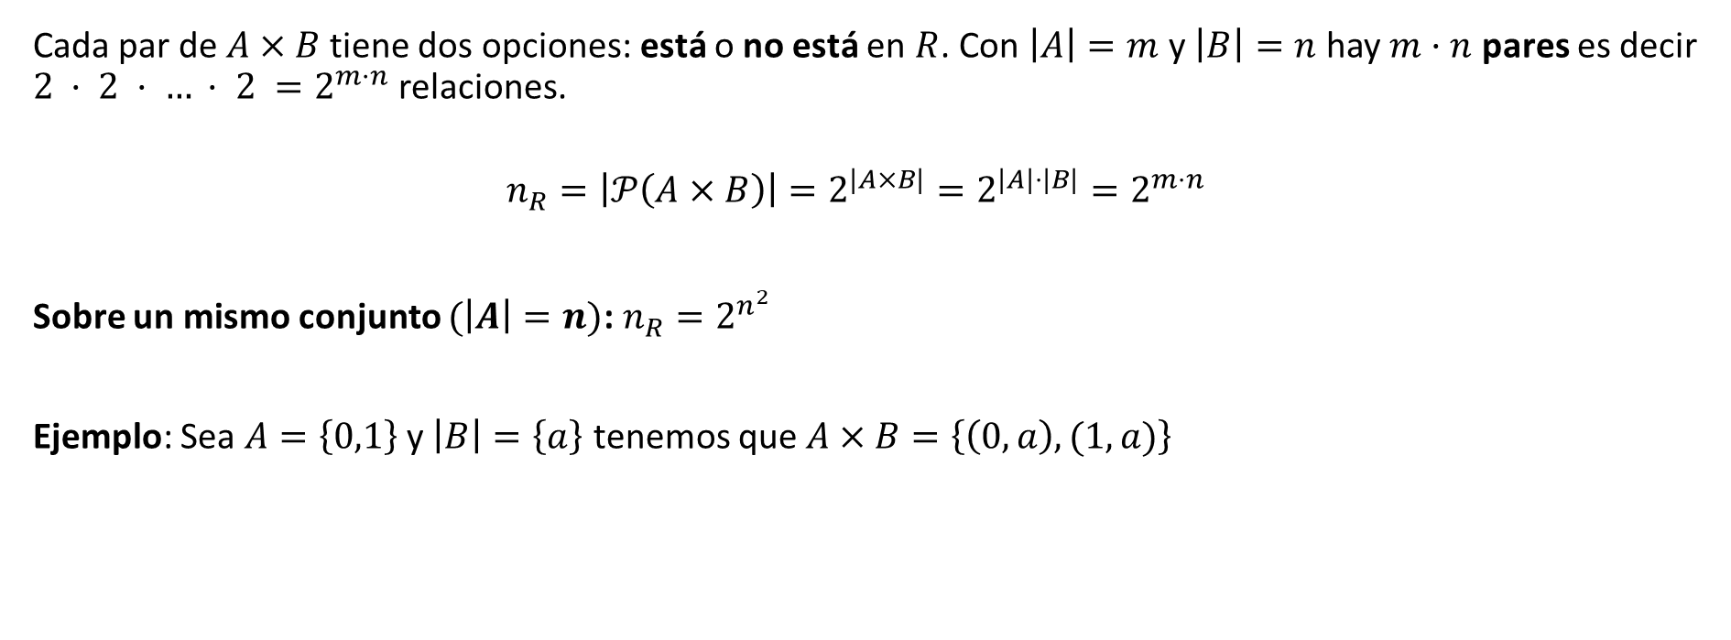
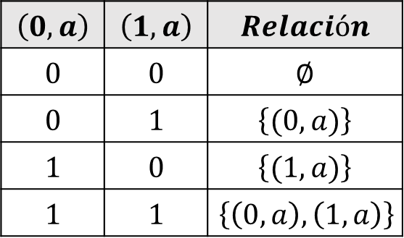
Conceptos básicos
¿Cuántas relaciones hay?
Cada par de $A×B$ tiene dos opciones: está o no está en $R$. Con $\left|A\right|=m$ y $\left|B\right|=n$ hay $m·n$ pares es decir $2 · 2 · … · 2 =2^{m·n}$ relaciones.
$$n_{R}=\left|𝒫\left(A×B\right)\right|=2^{|A×B|}=2^{|A|⋅|B|}=2^{m⋅n}$$
Sobre un mismo conjunto $(\left|A\right|=n)$: $n_{R}=2^{n^{2}}$
Ejemplo: Sea $A=\left\{0,1\right\}$ y $\left|B\right|=\left\{a\right\}$ tenemos que $A×B=\left\{\left(0,a\right),(1,a)\right\}$
$$\left(0,a\right)$$ | $$\left(1,a\right)$$ | $$Relación$$
$$0$$ | $$0$$ | $$∅$$
$$0$$ | $$1$$ | $$\left\{(0,a)\right\}$$
$$1$$ | $$0$$ | $$\left\{(1,a)\right\}$$
$$1$$ | $$1$$ | $$\left\{\left(0,a\right),\left(1,a\right)\right\}$$
Notes:
Librería pthreads
OpenMP
Cilk, TBB, ...

Slide 18






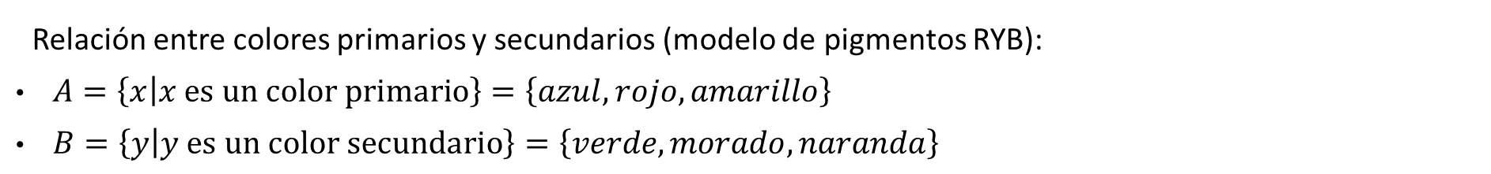
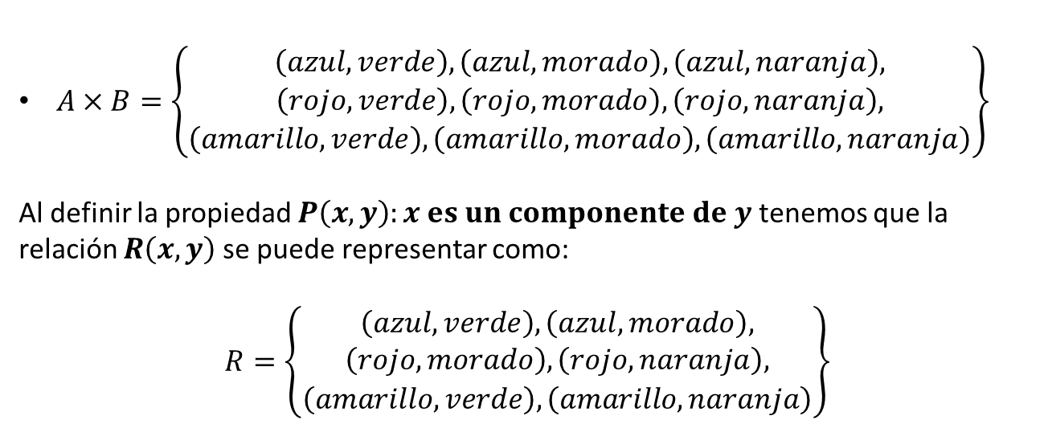


Relaciones
Ejemplo 1: “es un componente de”
Relación entre colores primarios y secundarios (modelo de pigmentos RYB):
$A=\left\{x | x es un color primario\right\}=\left\{azul,rojo,amarillo\right\}$
$B=\left\{y | y es un color secundario\right\}=\left\{verde,morado,naranda\right\}$
$A×B=\left\{\begin{aligned}\left(azul,verde\right),\left(azul,morado\right),\left(azul,naranja\right), \\ \left(rojo,verde\right),\left(rojo,morado\right),\left(rojo,naranja\right), \\ \left(amarillo,verde\right),\left(amarillo,morado\right),\left(amarillo,naranja\right)\end{aligned}\right\}$
Al definir la propiedad $P\left(x,y\right):x es un componente de y$ tenemos que la relación $R\left(x,y\right)$se puede representar como:
$$R=\left\{\begin{aligned}\left(azul,verde\right),\left(azul,morado\right), \\ \begin{aligned}\left(rojo,morado\right),\left(rojo,naranja\right), \\ \left(amarillo,verde\right),\left(amarillo,naranja\right)\end{aligned}\end{aligned}\right\}$$
$$A$$
$$B$$
Notes:
Librería pthreads
OpenMP
Cilk, TBB, ...

Slide 19
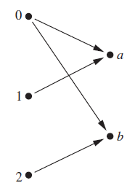
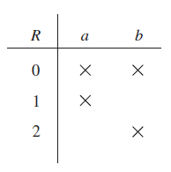
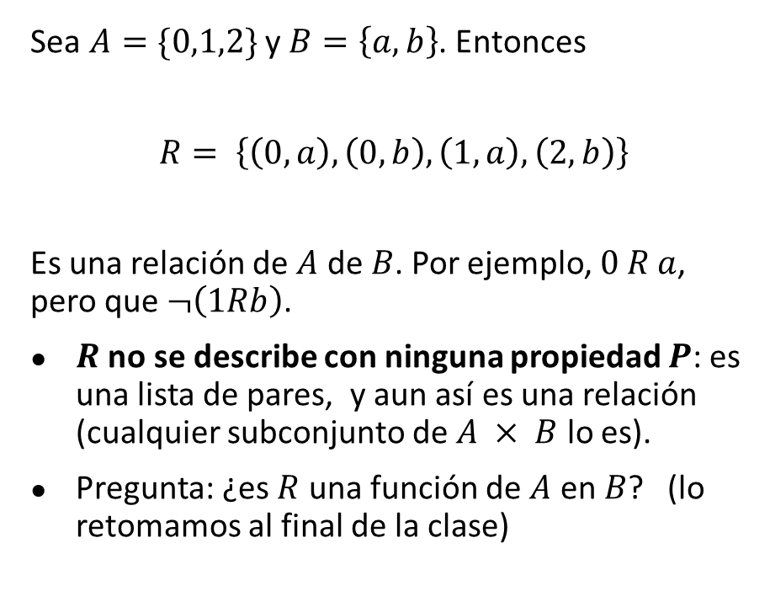
Relaciones
Ejemplo 2
Sea $A=\{0,1,2\}$ y $B=\left\{a,b\right\}$. Entonces
$R= \left\{\left(0,a\right),\left(0,b\right),\left(1,a\right),\left(2,b\right)\right\}$
Es una relación de $A$ de $B$. Por ejemplo, $0 R a$, pero que $¬\left(1Rb\right)$.
$R$ no se describe con ninguna propiedad $P$: es una lista de pares, y aun así es una relación (cualquier subconjunto de $A × B$ lo es).
Pregunta: ¿es $R$ una función de $A$ en $B$? (lo retomamos al final de la clase)
Las relaciones son más generales que las funciones. Una función es una relación donde exactamente un elemento de $B$ está relacionado con cada elemento de $A$.
Notes:
Librería pthreads
OpenMP
Cilk, TBB, ...

Slide 20
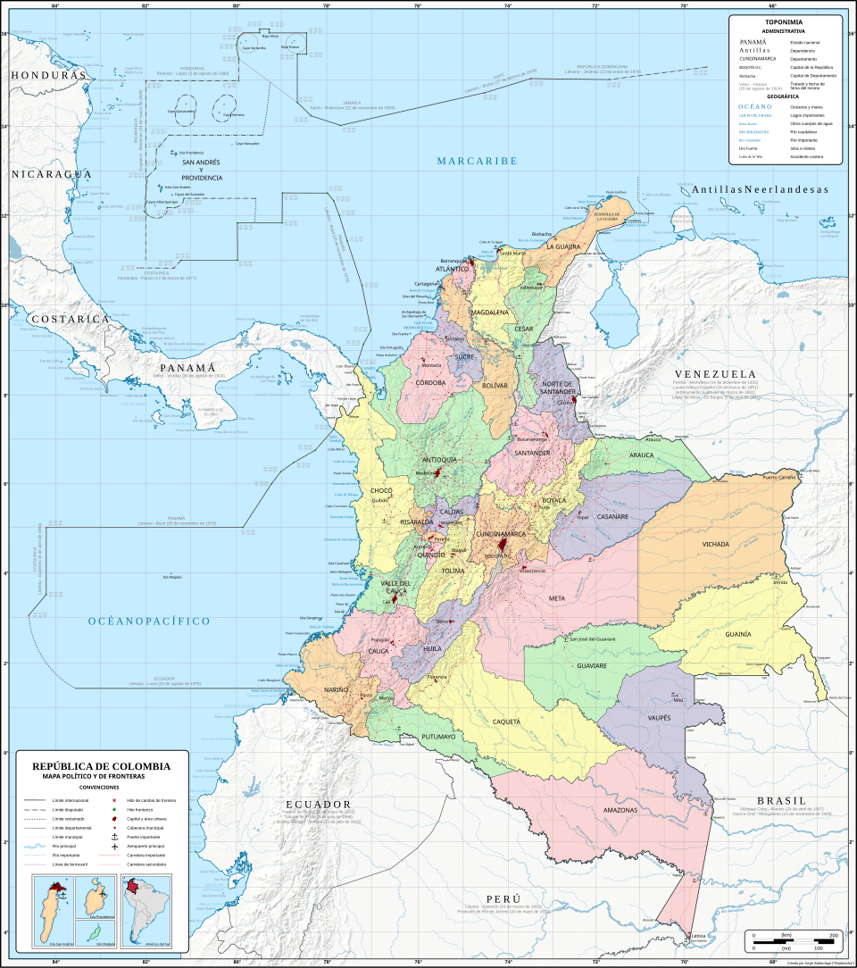
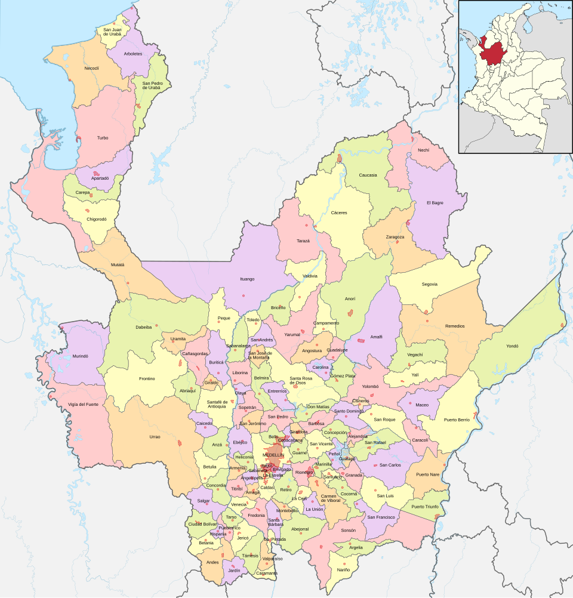
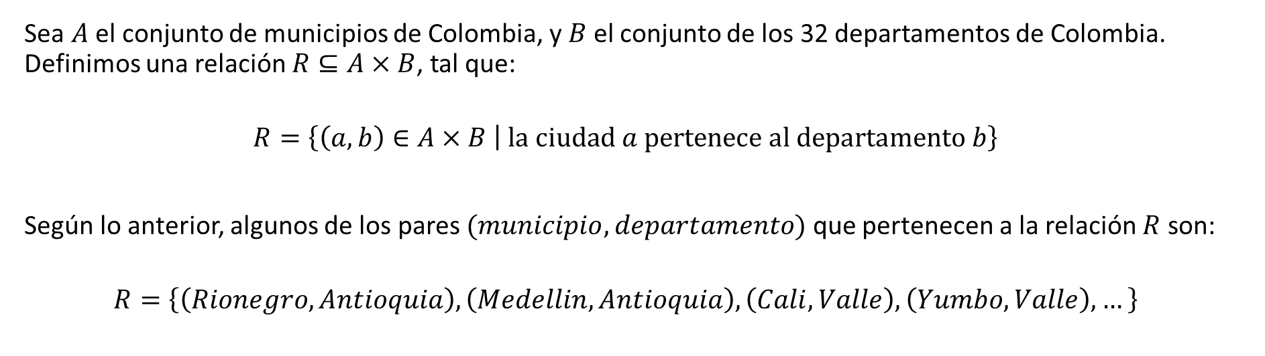
Relaciones
Ejemplo 3
Sea $A$ el conjunto de municipios de Colombia, y $B$ el conjunto de los 32 departamentos de Colombia. Definimos una relación $R⊆A×B$, tal que:
$$R=\left\{\left(a,b\right)∈A×B | la ciudad a pertenece al departamento b\right\}$$
Según lo anterior, algunos de los pares $(municipio, departamento)$ que pertenecen a la relación $R$ son:
$$R=\left\{\left(Rionegro,Antioquia\right),\left(Medellin, Antioquia\right),\left(Cali,Valle\right),\left(Yumbo,Valle\right),…\right\}$$
Notes:
Librería pthreads
OpenMP
Cilk, TBB, ...

Slide 21



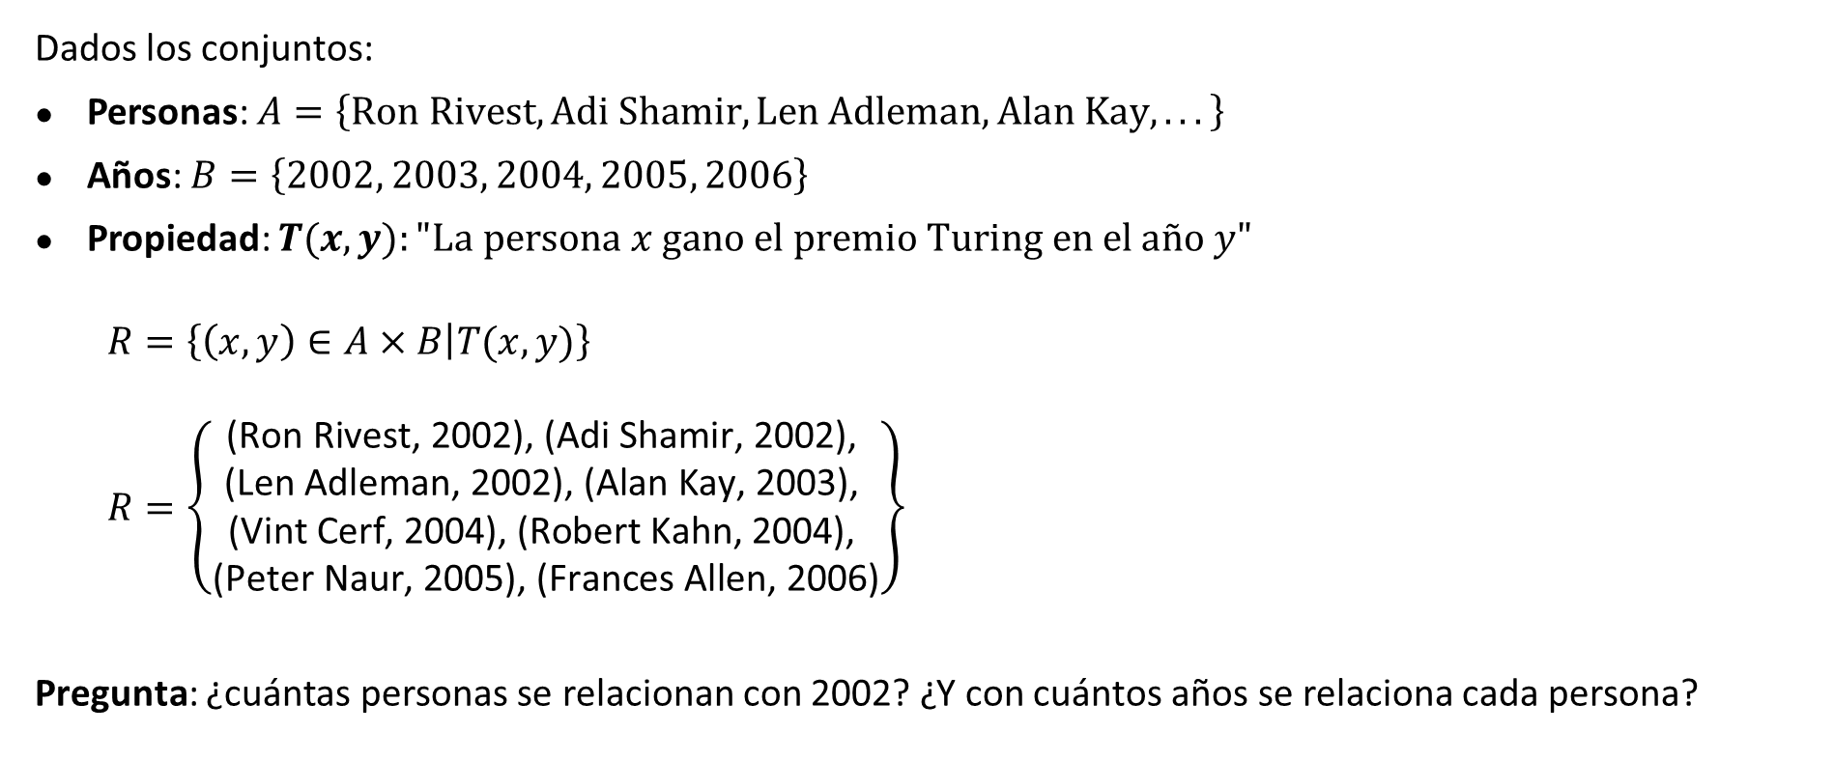
Relaciones
Ejemplo 4 – Relación “Ganador del Premio Turing”
Dados los conjuntos:
Personas: $A=\left\{Ron Rivest, Adi Shamir, Len Adleman, Alan Kay, ...\right\}$
Años: $B=\left\{2002, 2003, 2004, 2005, 2006\right\}$
Propiedad: $T(x,y):"La persona x gano el premio Turing en el año y"$
  $$R=\left\{\left(x,y\right)∈A×B | T(x,y)\right\}$$
  $$R=\left\{\begin{aligned}\text{(}\text{Ron} \text{Rivest}\text{, 2002), (}\text{Adi} \text{Shamir}\text{, 2002), } \\ \text{(}\text{Len} \text{Adleman}\text{, 2002), (}\text{Alan} \text{Kay}\text{, 2003), } \\ \text{(}\text{Vint} \text{Cerf}\text{, 2004), (}\text{Robert} \text{Kahn}\text{, 2004), } \\ \text{(}\text{Peter} \text{Naur}\text{, 2005), (}\text{Frances} \text{Allen}\text{, 2006)}\end{aligned}\right\}$$
Pregunta: ¿cuántas personas se relacionan con 2002? ¿Y con cuántos años se relaciona cada persona?
Notes:
Librería pthreads
OpenMP
Cilk, TBB, ...

Slide 22
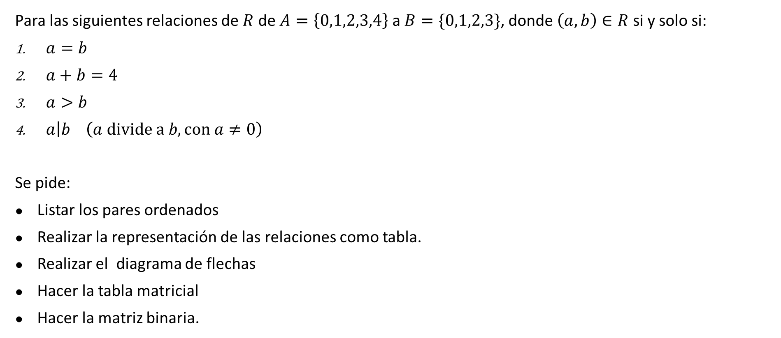
Relaciones
Ejercicio de repaso
Para las siguientes relaciones de $R$ de $A=\left\{0,1,2,3,4\right\}$ a $B=\{0,1,2,3\}$, donde $\left(a,b\right)∈R$ si y solo si:
$a=b$
$a+b=4$
$a>b$
$\left.a\right|b \left(a divide a b, con a≠0\right)$
Se pide:
Listar los pares ordenados
Realizar la representación de las relaciones como tabla.
Realizar el diagrama de flechas
Hacer la tabla matricial
Hacer la matriz binaria.

Slide 23
Relaciones
Ejercicio de repaso — Relación 1: $a = b$
$A=\left\{0,1,2,3,4\right\}$ y $B=\{0,1,2,3\}$
$R=\left\{\left(a,b\right)∈A×B\right|a=b\}$

Slide 24
Relaciones
Ejercicio de repaso — Relación 2: $a + b = 4$
$A=\left\{0,1,2,3,4\right\}$ y $B=\{0,1,2,3\}$
$R=\left\{\left(a,b\right)∈A×B\right|a+b=4\}$

Slide 25
Relaciones
Ejercicio de repaso — Relación 3: $a>b$
$A=\left\{0,1,2,3,4\right\}$ y $B=\{0,1,2,3\}$
$R=\left\{\left(a,b\right)∈A×B\right|a>b\}$

Slide 26
Relaciones
Ejercicio de repaso — Relación 4:$\left.a\right|b$
$A=\left\{0,1,2,3,4\right\}$ y $B=\{0,1,2,3\}$
$R=\left\{\left(a,b\right)∈A×B\right|a≠0 ∧a|b\}$

Slide 27
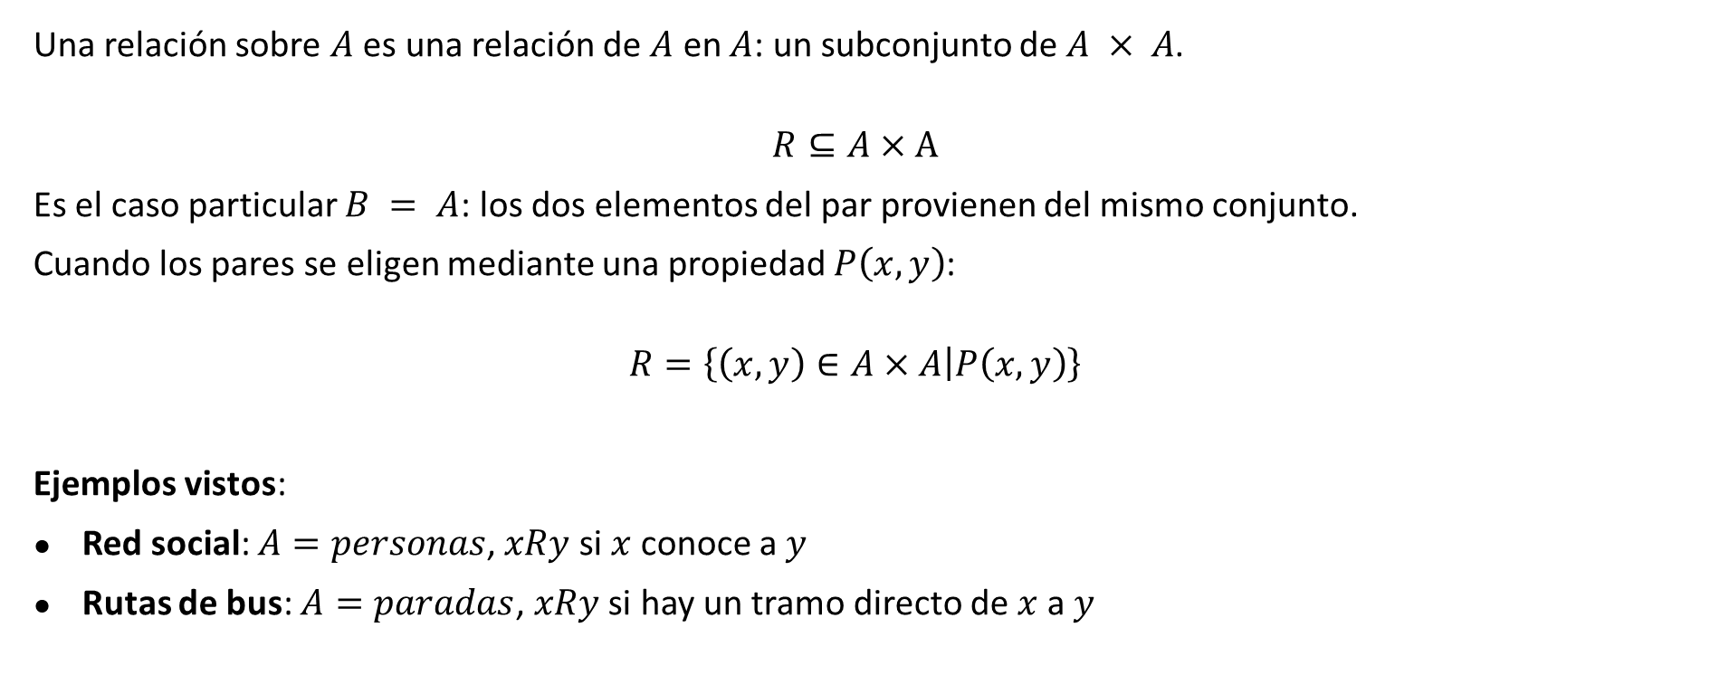
Relaciones
Definición: Relación sobre un solo conjunto
Una relación sobre $A$ es una relación de $A$ en $A$: un subconjunto de $A × A$.
$$R⊆A×A$$
Es el caso particular $B = A$: los dos elementos del par provienen del mismo conjunto.
Cuando los pares se eligen mediante una propiedad $P\left(x,y\right)$:
$$R=\left\{\left(x,y\right)∈A×A | P\left(x,y\right)\right\}$$
Ejemplos vistos:
Red social: $A=personas$, $xRy$ si $x$ conoce a $y$
Rutas de bus: $A=paradas$, $xRy$ si hay un tramo directo de $x$ a $y$

Slide 28
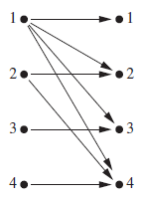
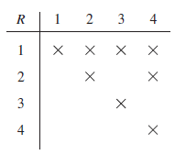
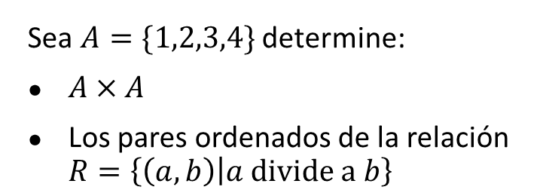
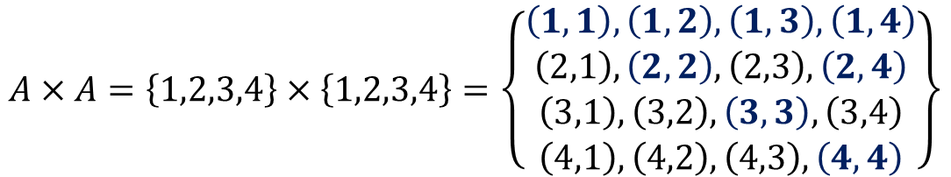
Relaciones
Ejemplo 5
Sea $A=\{1,2,3,4\}$ determine:
$A×A$
Los pares ordenados de la relación $R=\left\{\left(a,b\right) | a divide a b\right\}$
Solución: Para producto cartesiano tenemos:
$$A×A=\left\{1,2,3,4\right\}×\left\{1,2,3,4\right\}=\left\{\begin{aligned}\left(1,1\right),\left(1,2\right),\left(1,3\right),\left(1,4\right) \\ \left(2,1\right),\left(2,2\right),\left(2,3\right),\left(2,4\right) \\ \left(3,1\right),\left(3,2\right),\left(3,3\right),\left(3,4\right) \\ \left(4,1\right),\left(4,2\right),\left(4,3\right),\left(4,4\right)\end{aligned}\right\}$$
Para el caso de la relación el resultado es el siguiente:
$$R=\left\{\left(1,1\right),\left(1,2\right),\left(1,3\right),\left(1,4\right),\left(2,2\right),\left(2,4\right),\left(3,3\right),\left(4,4\right)\right\}$$
A = {1, 2, 3, 4}
R = {(a, b) for a in A for b in A if b % a == 0}
Codigo (link)

Slide 29

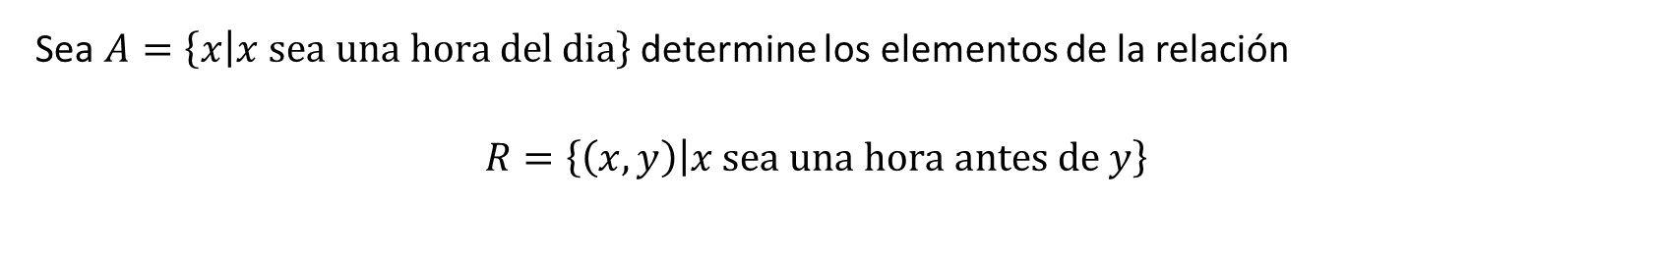
Relaciones
Ejemplo 6
Sea $A=\left\{x | x sea una hora del dia\right\}$ determine los elementos de la relación
$$R=\left\{\left(x,y\right) | x sea una hora antes de y\right\}$$
Solución: Para el caso tenemos:
$$R=\left\{\left(12,1\right),\left(1,2\right),\left(2,3\right),\left(3,4\right),\left(4,5\right),\left(5,6\right),\left(6,7\right),\left(7,8\right),\left(8,9\right),\left(9,10\right),\left(10,11\right),(11,12)\right\}$$
A = set(range(1, 13))
R = {(x, x % 12 + 1) for x in A}
Codigo (link)

Slide 30
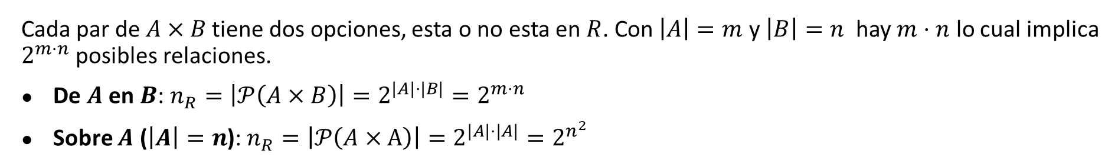
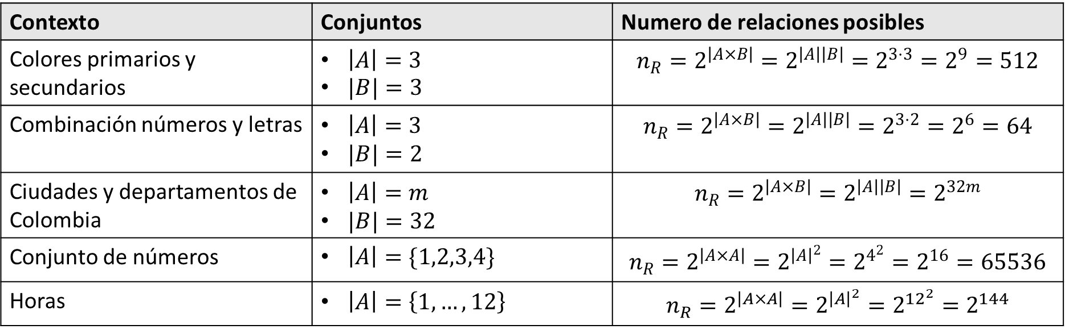
Relaciones
¿Cuantas relaciones hay?
Cada par de $A×B$tiene dos opciones, esta o no esta en $R$. Con $\left|A\right|=m$ y $\left|B\right|=n$ hay $m⋅n$ lo cual implica $2^{m⋅n}$ posibles relaciones.
De $A$ en $B$: $n_{R}=\left|𝒫\left(A×B\right)\right|=2^{|A|⋅|B|}=2^{m⋅n}$
Sobre $A$ ($\left|A\right|=n$): $n_{R}=\left|𝒫\left(A×A\right)\right|=2^{|A|⋅|A|}=2^{n^{2}}$
Contexto | Conjuntos | Numero de relaciones posibles
Colores primarios y secundarios | $\left|A\right|=3$ $|B|=3$ | $$n_{R}=2^{\left|A×B\right|}=2^{\left|A\right|\left|B\right|}=2^{3⋅3}=2^{9}=512$$
Combinación números y letras | $\left|A\right|=3$ $|B|=2$ | $$n_{R}=2^{\left|A×B\right|}=2^{\left|A\right|\left|B\right|}=2^{3⋅2}=2^{6}=64$$
Ciudades y departamentos de Colombia | $\left|A\right|=m$ $|B|=32$ | $$n_{R}=2^{\left|A×B\right|}=2^{\left|A\right|\left|B\right|}=2^{32m}$$
Conjunto de números | $\left|A\right|=\{1,2,3,4\}$ | $$n_{R}=2^{\left|A×A\right|}=2^{{\left|A\right|}^{2}}=2^{4^{2}}=2^{16}=65536$$
Horas | $\left|A\right|=\left\{1,…,12\right\}$ | $$n_{R}=2^{\left|A×A\right|}=2^{{\left|A\right|}^{2}}=2^{{12}^{2}}=2^{144}$$

Slide 31
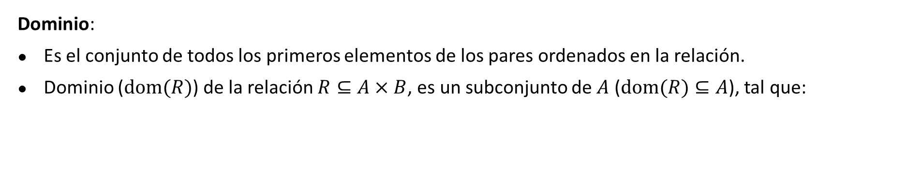
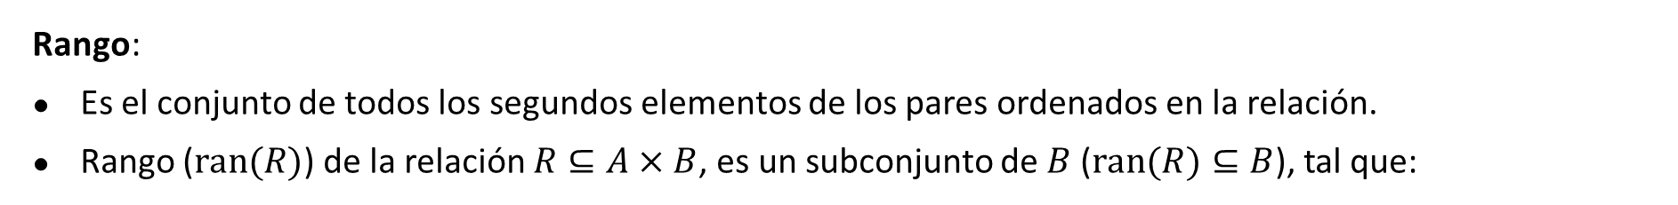
Relaciones
Dominio y rango de una relación
El dominio y el rango de una relación permite describir con precisión qué elementos están realmente involucrados en la relación.
Dominio:
Es el conjunto de todos los primeros elementos de los pares ordenados en la relación.
Dominio ($dom(R)$) de la relación $R⊆A×B$, es un subconjunto de $A$ ($dom(R)⊆A$), tal que:
$$dom\left(R\right)=δ(R)=\left\{x | \left(x∈A\right)∧∃y\left(y∈B∧\left(\left(x,y\right)∈R\right)\right)\right\}$$
Rango:
Es el conjunto de todos los segundos elementos de los pares ordenados en la relación.
Rango ($ran(R)$) de la relación $R⊆A×B$, es un subconjunto de $B$ ($ran(R)⊆B$), tal que:
$$ran\left(R\right)=γ(R)=\left\{y | \left(y∈B\right)∧∃x\left(x∈A∧\left(\left(x,y\right)∈R\right)\right)\right\}$$

Slide 32
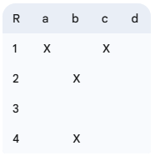













Relaciones
Ejemplo
Suponga que tiene los siguientes conjuntos y la relación $R$ dada por:
Conjunto de partida: $A=\left\{1,2,3,4\right\}$
Conjunto de llegada: $B=\left\{a,b,c,d\right\}$
Relación: $R=\left\{\left(1,a\right),\left(1,c\right),\left(2,b\right),\left(4,b\right)\right\}$
Determine el dominio y el rango de la relación.
$dom\left(R\right)=\left\{x∈A | \left(∃y∈B:\left(x,y\right)∈R\right)\right\}$
$$ran\left(R\right)=\left\{y∈B | ∧∃x\left(∃x∈A:\left(x,y\right)∈R\right)\right\}$$
$$1$$
$$a$$
Dominio:
$$2$$
$$b$$
$$dom\left(R\right)=\left\{1,2,4\right\}$$
$$3$$
$$c$$
Rango:
$$4$$
$$d$$
$$A$$
$$ran\left(R\right)=\left\{a,b,c\right\}$$
$$B$$

Slide 33


Relaciones
Inversa de una relación
La inversión de una relación, consiste esencialmente en "dar la vuelta" o "revertir" la dirección de todas las conexiones de la relación original.
Definición formal: Sea $R⊆A×B$ una relación entre los conjuntos $A$ y $B$. La relación inversa de $R$, denotada como $R^{−1}$ invierte el orden de todos los pares ordenados de $R$, esto es:
Propiedades útiles
Doble inversa: ${\left(R^{−1}\right)}^{−1}=R$
Intercambio del dominio y rango:
Si $R$ es una relación sobre un mismo conjunto $A$, entonces $R^{−1}⊆A×A$, también es una relación sobre $A$
${\left(A×B\right)}^{−1}=B×A$
$$R^{−1}=\left\{\left(y,x\right) | \left(x,y\right)∈R\right\}$$
$$dom\left(R^{−1}\right)=ran\left(R\right), ran\left(R^{−1}\right)=dom\left(R\right)$$

Slide 34
























Relaciones
Ejemplo 7
Suponga que tiene los siguientes conjuntos y la relación $R$ dada por:
Conjunto de partida: $A=\left\{1,2,3,4\right\}$
Conjunto de llegada: $B=\left\{a,b,c,d\right\}$
Relación: $R=\left\{\left(1,a\right),\left(1,c\right),\left(2,b\right),\left(4,b\right)\right\}$
Determine la relación inversa y obtenga el dominio y rango de esta:
$$R$$
$$R^{−1}$$
$$1$$
$$a$$
$$1$$
$$a$$
$$2$$
$$b$$
$$2$$
$$b$$
$$3$$
$$c$$
$$3$$
$$c$$
$$4$$
$$d$$
$$4$$
$$d$$
$$A$$
$$B$$
$$A$$
$$B$$
$$dom\left(R\right)=\left\{1,2,4\right\}, ran\left(R\right)=\left\{a,b,c\right\}$$
$$dom\left(R^{−1}\right)=\left\{a,b,c\right\}, ran\left(R^{−1}\right)=\left\{1,2,4\right\}$$

Slide 35

Relaciones
Ejemplo 8
Sea $A=\left\{2,3,4\right\}$ y $B=\left\{2,6,8\right\}$ y sea $R$la relación “divide” de $A$a $B$. Para toda $\left(x,y\right)∈A×B$,
$$x R y ⟺x|y x divide y$$
Establezca explícitamente que pares ordenados están en $R$ y $R^{−1}$ y dibuje los diagramas de flechas para $R$ y $R^{−1}$.
Describa $R^{−1}$ en palabras.

Slide 36






Relaciones
Ejemplo 8 - Solución
Tenemos que para $A=\left\{2,3,4\right\}$ y $B=\left\{2,6,8\right\}$:
$$R=\left\{\left(x,y\right) | y mod x=0\right\}$$
$$R^{−1}=\left\{\left(y,x\right) | \left(x,y\right)∈R\right\}$$
$$R=\left\{\left(2,2\right),\left(2,6\right),\left(2,8\right),\left(3,6\right), \left(4,8\right)\right\}$$
$$R^{−1}=\left\{\left(2,2\right),\left(6,2\right),\left(8,2\right),\left(6,3\right), \left(8,4\right)\right\}$$
Para el caso podemos ver que: Para toda $\left(x,y\right)∈A×B$, $y R^{−1} x ⟺y es multiplo de x$
$$R^{−1}=\left\{\left(y,x\right) | y es multiplo de x\right\}$$

Slide 37

Relaciones
Ejemplo 9
Se define una relación $R$ de $ℝ$a $ℝ$ como sigue. Para toda $\left(x,y\right)∈ℝ×ℝ$,
$$x R y ⟺y=2\left|x\right|$$
Dibuje las graficas de $R$ y $R^{−1}$ en el plano cartesiano
¿Es $R^{−1}$ una función?

Slide 38




Relaciones
Ejemplo 9 - Solución
Tenemos:
$R^{−1}$ no es una función ya que $\left(2,1\right)$ y $\left(2,−1\right)$ están en $R^{−1}$
Notes:
Librería pthreads
OpenMP
Cilk, TBB, ...

Slide 39




Relaciones
Relación identidad
Esta es una relación que solo relaciona cada elemento consigo mismo, y con ningún otro.
Definición formal: Dado un conjunto $A$, la relación identidad $A$, denotada como $I_{A}$, es el conjunto de todos los pares ordenados donde cada elemento está relacionado consigo mismo, esto es:
Ejemplo:
Sean los conjuntos $A=\left\{a,b,c\right\}$ y $B=\left\{1,2,3\right\}$, obtenga la relación identidad para cada uno:
$$I_{A}=\left\{\left(x,y\right) | x∈A ∧x=y\right\}$$
$$I_{A}=\left\{\left(a,a\right),\left(b,b\right),\left(c,c\right)\right\}$$
$$I_{B}=\left\{\left(1,1\right),\left(2,2\right),\left(3,3\right)\right\}$$

